Slide 1
Презентация занятия по познавательному развитию Тема «Знаменитые люди Клинского края Д. И .Менделеев»
Выполнила:
Сафронова Галина Валентиновна ,
воспитатель
МДОУ д/с № 8 «Елочка» г. Клин 2014

Slide 2
Цель занятия :
Воспитание гражданина и патриота своей страны
Формирование нравственных ценностей через знакомство с жизнью и деятельностью знаменитых людей Клинской земли . ( Д. И. Менделеев )

Slide 3
Задачи :
Формирование общей культуры детей
Развитие нравственных и интеллектуальных качеств
Приобщение к истории родной земли
Знакомство с жизнью великого русского ученого Д. И. Менделеева
Формирование чувства гордости за родную землю и людей , живущих на ней
Развивать умение решать проблемные ситуации
Закреплять умение описывать свои действия

Slide 4
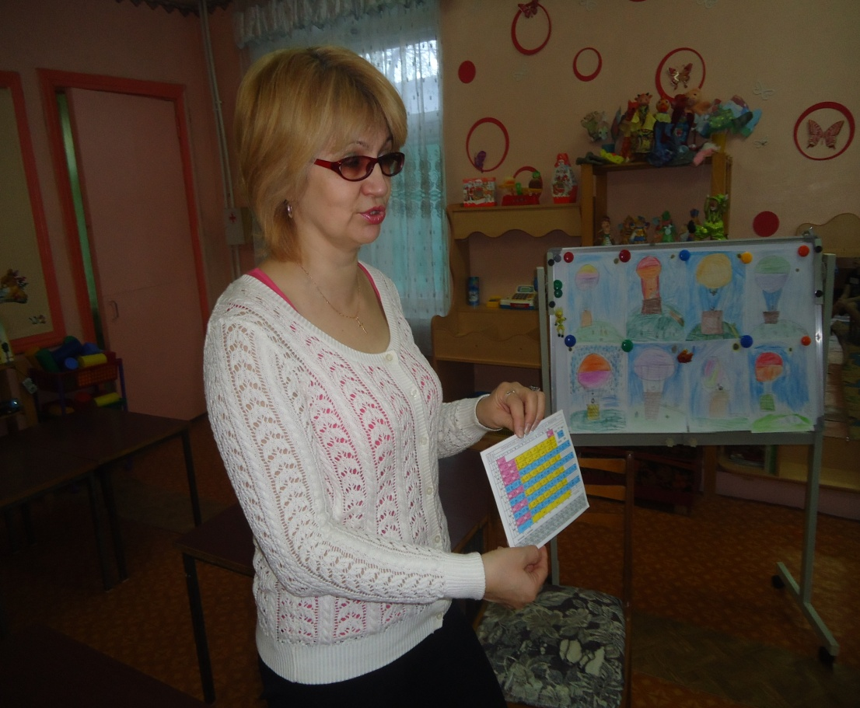
Автор книги « Дмитрий Менделеев» беседует с детьми .

Slide 5
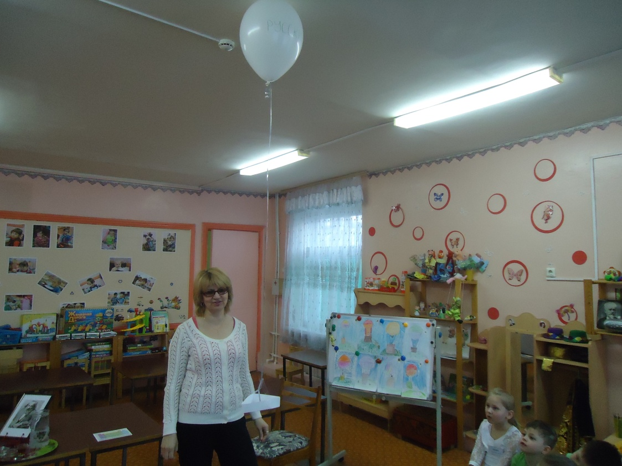
Запуск воздушного шара ( создание проблемной ситуации )

Slide 6
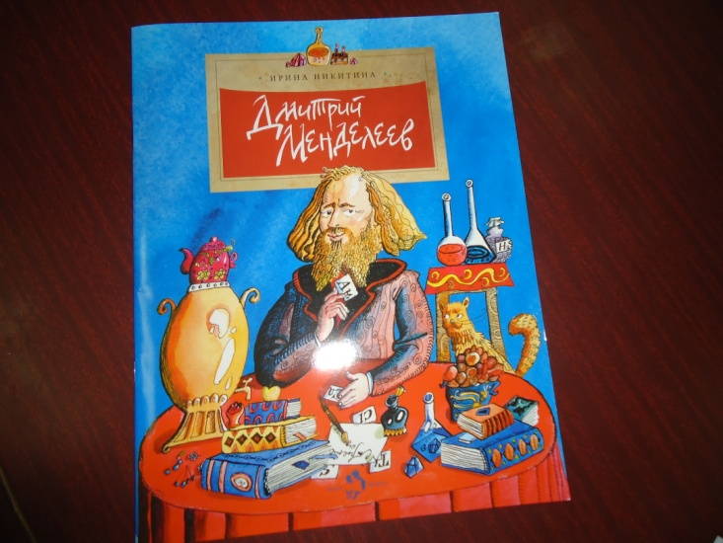
Вопросы викторины
Как называлась усадьба под Клином, в которой жил Д.И.Менделеев?
Демьяново,Майданово,Боблово
Что открыл Д.И.Менделеев?
периодический закон химических элементов,
таблицу умножения,
планету
Во что любил играть ученый?
в шахматы, в футбол, в шашки
Чем увлекался Д.И.Менделеев в свободное время?
рисовал, делал чемоданы, сочинял стихи

Slide 7
Кто нарисовал знаменитую картину «Лунная ночь на Днепре», которую любил Д.И.Менделеев?
Крамской, Куинджи, Левитан
На чем летал Д.И.Менделеев?
на аэроплане, на воздушном шаре, на вертолете
Как назывался воздушный шар, на котором летал ученый?
«Русский»
«Бесстрашный» «Первый»
Где Д.И.Менделеев поднялся на воздушном шаре?
в Клину, в Дмитрове, в Химках

Slide 8
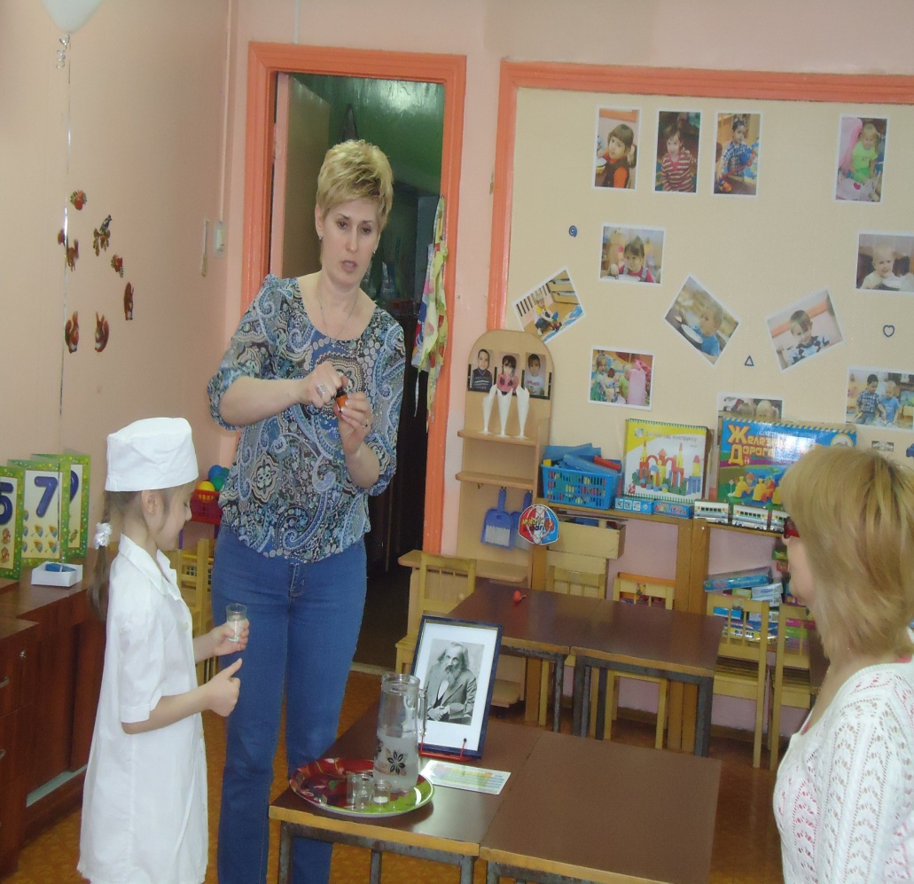
Опыты с водой

Slide 9
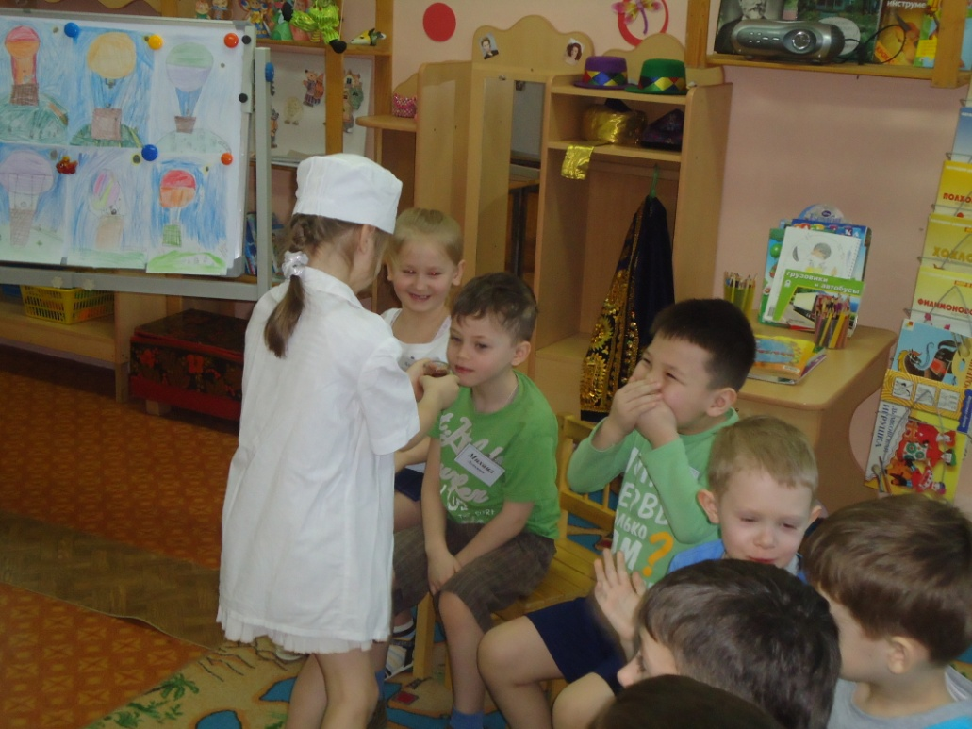
Результаты опытов

Slide 10
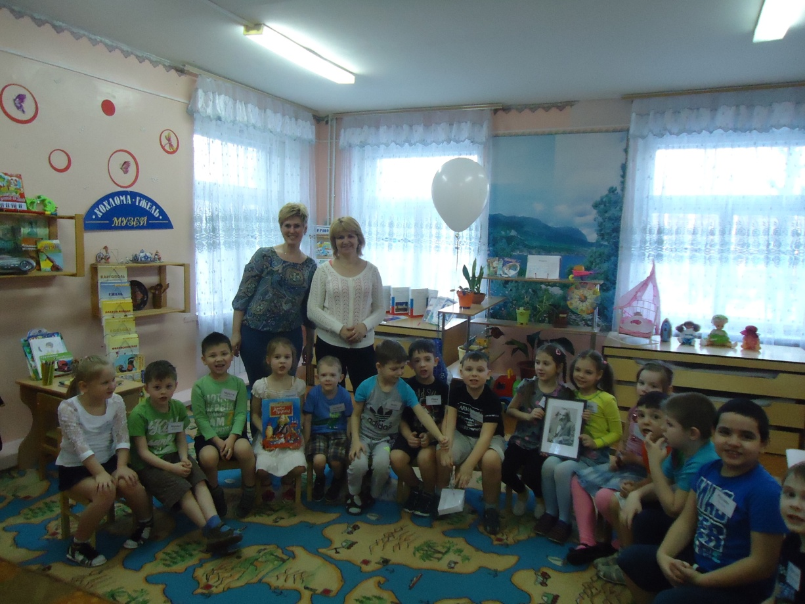
Книга – лучший подарок

Slide 11
Используемая литература
программа Министерства образования РФ государственной программы «Патриотическое воспитание гражданина РФ»
И.М.Никитина «Дмитрий Менделеев»
И.Урмина, Т.Данилина «Инновационная деятельность в ДОУ»
Е.С.Евдокимова «Технология проектирования в ДОУ»
А.А.Майер «Интеграция основных компонентов дошкольного образования»

